Slide 1

PRESENTACIÓN DE LABORATORIO NO. 4 MICROCONTROLADORES
Carlos Fernando Quintero Castillo 1004603567
Andres Gustavo Pinilla Rojas 1028660695

Slide 2
DIAGRAMA DE FLUJO
Aquí se debe colocar el diagrama de flujo que represente de forma general o global de todo el código, si se considera adicionar otros diagramas de flujo del detalle de algunas rutinas se deben adicionar seguidamente.

Slide 3
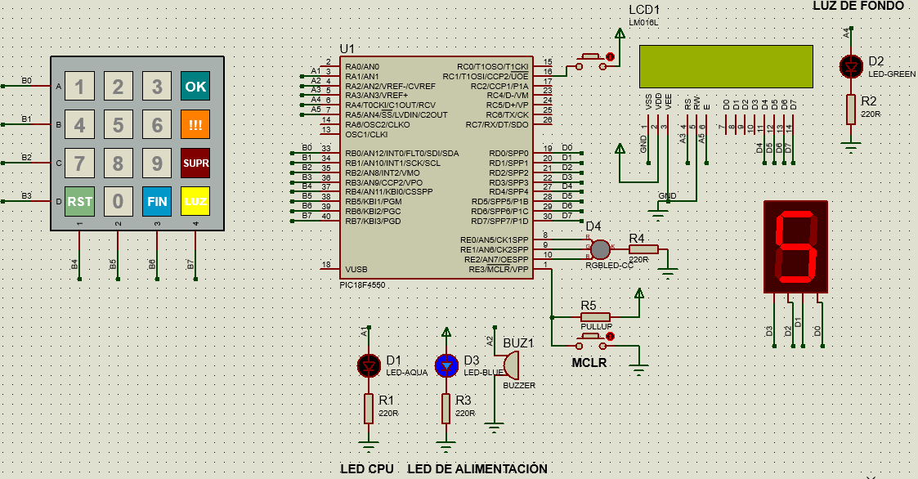
ESQUEMÁTICO DEL MONTAJE

Slide 4
FOTO DEL MONTAJE

